Slide 1

Resting-State fMRI from ADNI
Ido JI

Slide 2
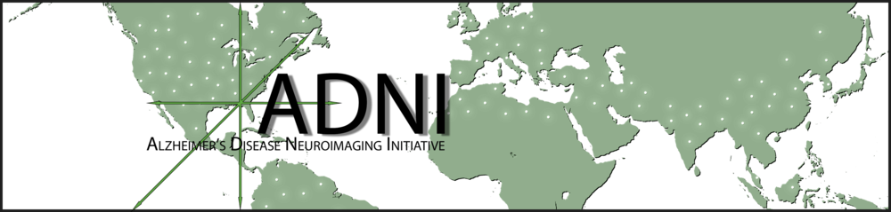
ADNI
알츠하이머 뇌영상 선도연구 (Alzheimer’s Disease Neuroimaging Initiative)
55~90세 노인들 대상
미국 + 캐나다 63개 지역
⇒ 연구소마다 스캐너 종류, 프로토콜 등이 다름 (Variability)

Slide 3

Alzheimer’s Disease
치매를 일으키는 가장 흔한 퇴행성 뇌질환
아직까지 치료제가 존재하지 않음
Notes:
Task-free fmri

Slide 4
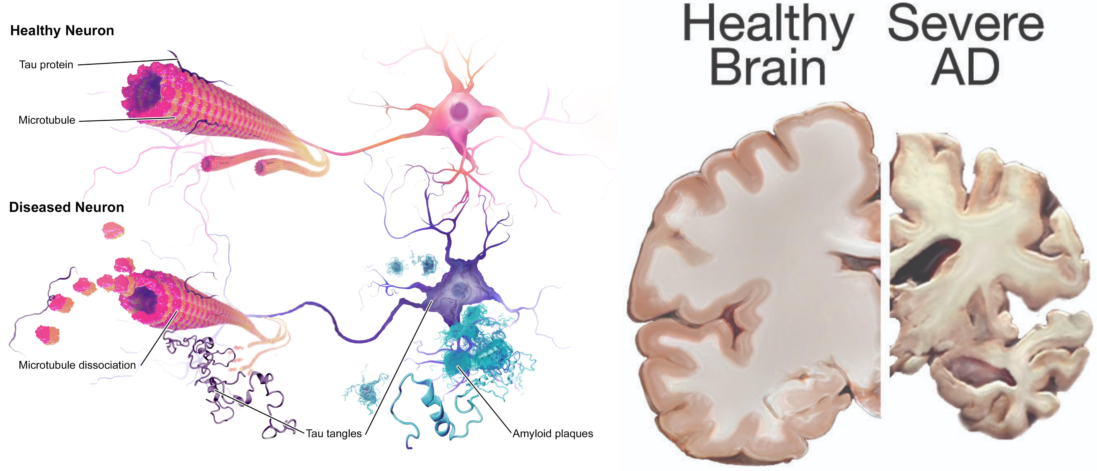
AD에서 뇌영상의 활용
AD환자의 뇌에서 심각한 뇌수축(atrophy)이 발생
Notes:
Task-free fmri

Slide 5
Preclinical stages of AD
CN (cognitively normal) : 정상인
SMC (Subjective Memory Complaint)
MCI (Mild Cognitive Impairment) : 경도성 인지 장애
EMCI (Early MCI)
LMCI (Late MCI)
AD
Notes:
Task-free fmri

Slide 6
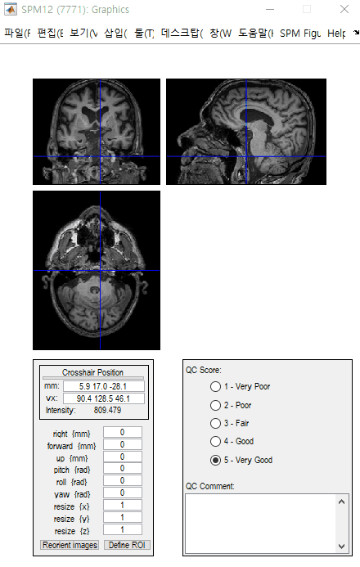
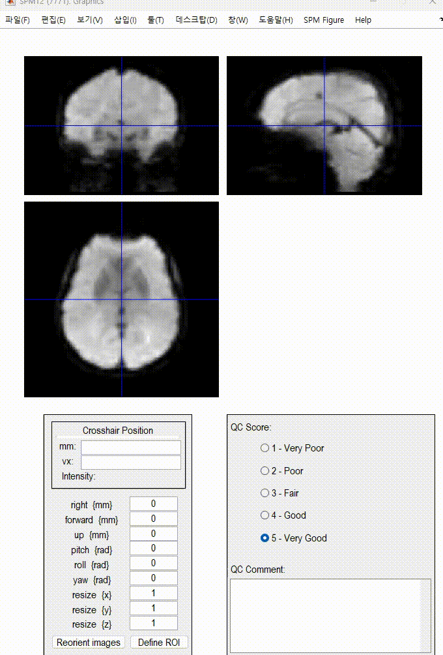
fMRI(functional MRI)
MRI : 자기공명영상
fMRI : 기능적 자기공명영상
Notes:
MRI : 뇌의 해부학적인 3D 이미지

Slide 7
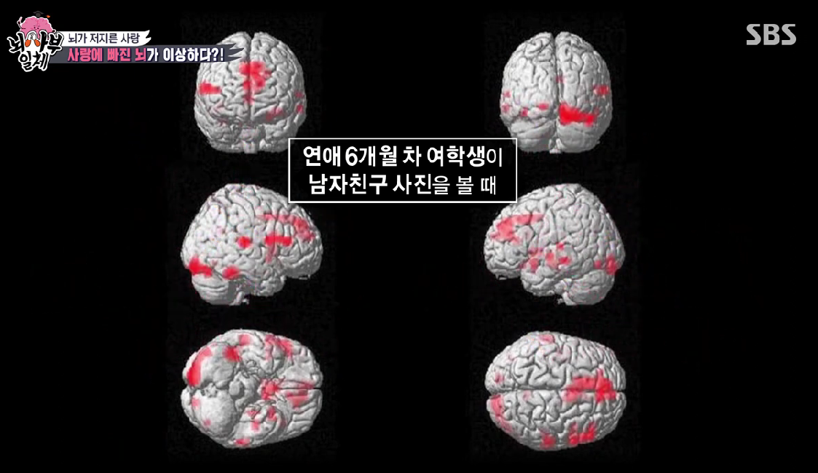
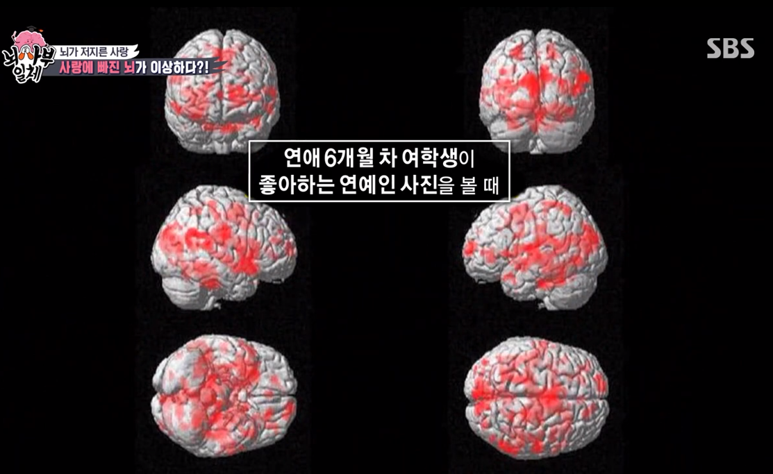
Task fMRI(functional MRI)
특정 현상(Task)에 대한 뇌의 반응 영역을 알 수 있음
특정 뇌 영역이 어떤 기능(function)과 연관이 있는가 알 수 있음

Slide 8
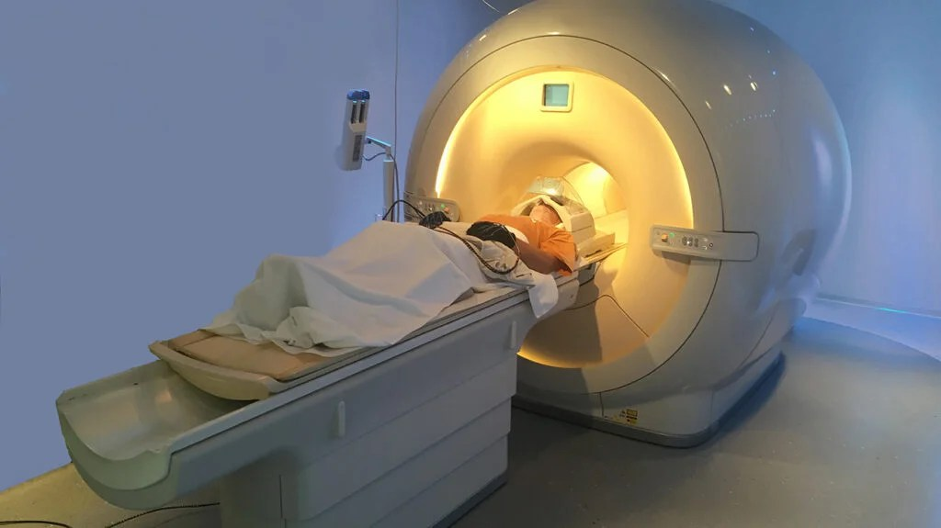
Resting-State fMRI (RS-fMRI)
Resting-State = Task-free (휴식기)
보통 눈 뜬 상태 (EYES-OPEN)
Notes:
Task-free fmri

Slide 9
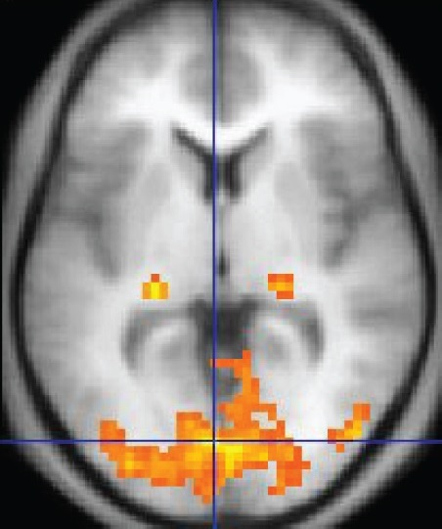
fMRI 원리
특정 뇌 영역이 활성화 된다
⇒ 그 영역으로 피가 몰릴 것이다.
⇒ 핏속 산소 농도로 피의 양을 알 수 있다.
(BOLD : Blood Oxygen Level Dependent)
∴ 혈류로 뇌 활성 영역을 간접적으로 파악
Notes:
Task-free fmri

Slide 10
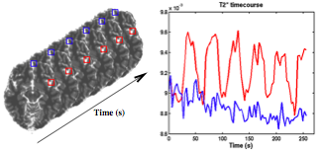
BOLD signals
혈류는 연속함수
이러한 함수를 BOLD signals라고 함
Notes:
Task-free fmri

Slide 11
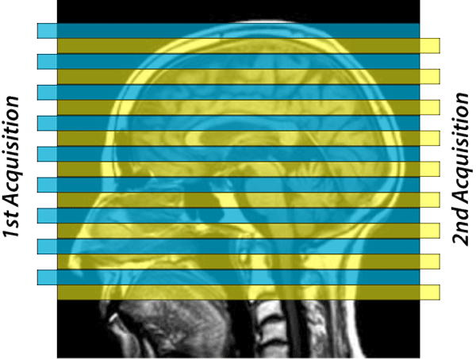
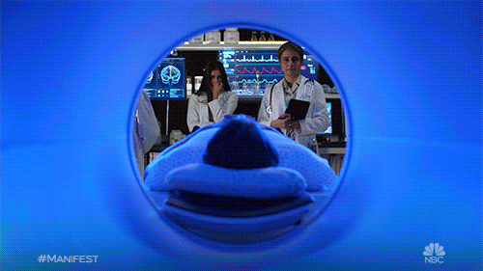
fMRI scanning
TR(repetition time) : 뇌 전체를 1번 스캔하는데 걸리는 시간
보통 TR = 3000 ms / 607 ms
Notes:
Task-free fmri

Slide 12
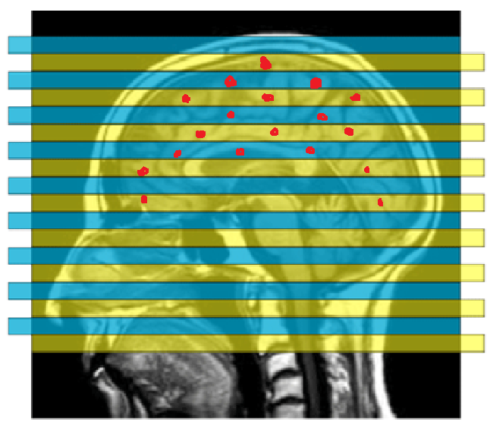
fMRI scanning
Timepoints(=volume) = 한 번 전체 스캔 한 것
(예시) 빨간점 : 한 번의 스캔에서 관찰된 지점
-> 해당 지점에서의 촬영당시 혈중산소농도(BOLD)를 측정
Notes:
Task-free fmri

Slide 13
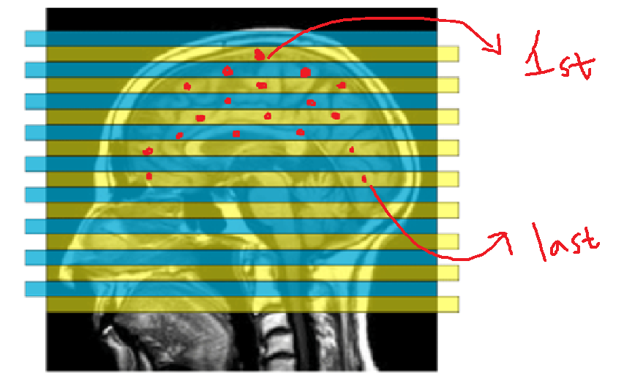
fMRI scanning
(예시) TR(repetition time) = 3000ms인 경우
한 번의 스캔에 3초가 소요됨
처음 스캔과 마지막 스캔에 3초의 차이가 생김
전처리 과정에서 동시에 찍힌 것처럼 보정을 해줌
(Slice timing correction)
Notes:
Task-free fmri

Slide 14
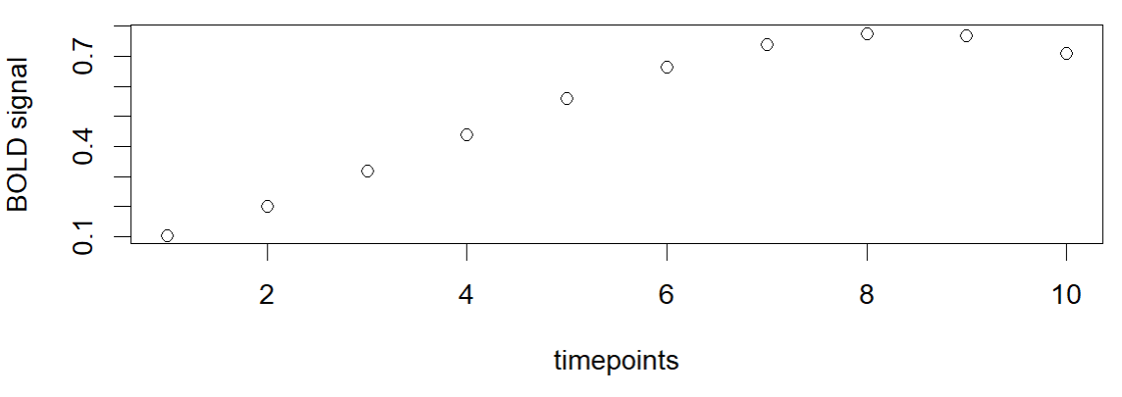
fMRI scanning
BOLD signals 예시 : 10개의 timepoints (= 총 10번의 전체 스캔을 함)
Notes:
Task-free fmri

Slide 15
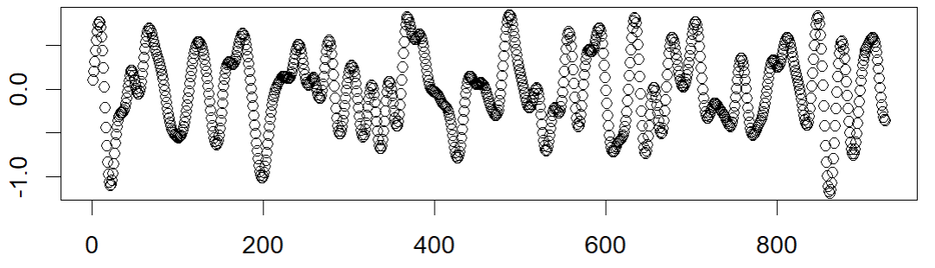
fMRI scanning
BOLD signals 예시 : 926개의 timepoints (=926번의 전체 스캔을 함)
원래는 연속적인 현상, 관측된 데이터는 불연속적
Notes:
Task-free fmri

Slide 16
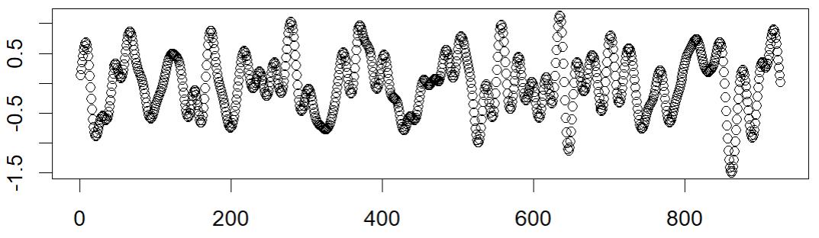
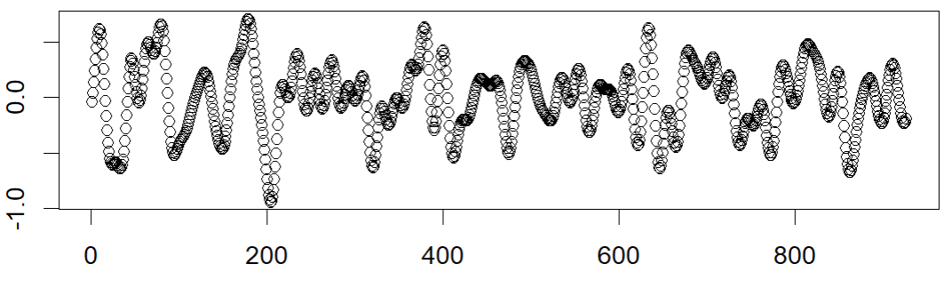
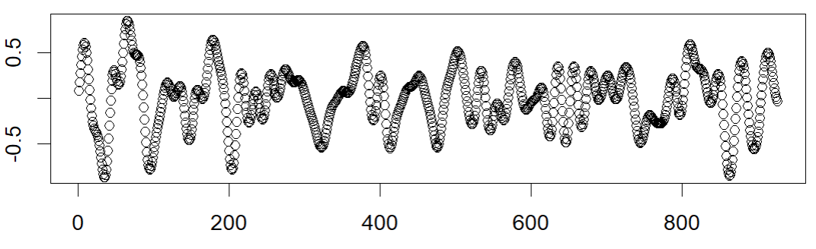
fMRI scanning
뇌 영역을 10개로 나눴다면 각 영역 별로 10개의 BOLD signals가 존재
Notes:
Task-free fmri

Slide 17
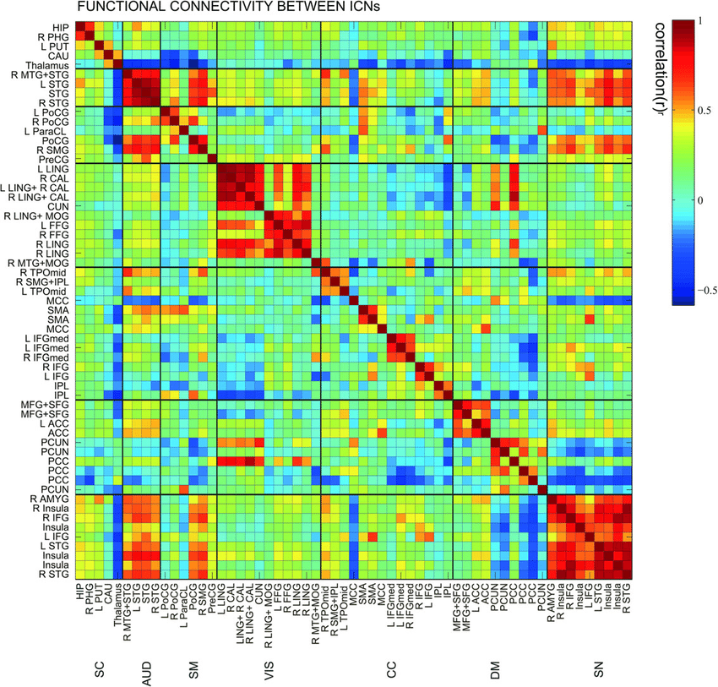
Pearson correlation
각 뇌영역의 BOLD 신호들로 상관계수(=Functional connectivity;FC)를 구함
각 뇌 영역의 상관성을 알 수 있음
보통 분산안정화 변환(Fisher Z transformation)된 FC 값을 사용
Notes:
Task-free fmri

Slide 18
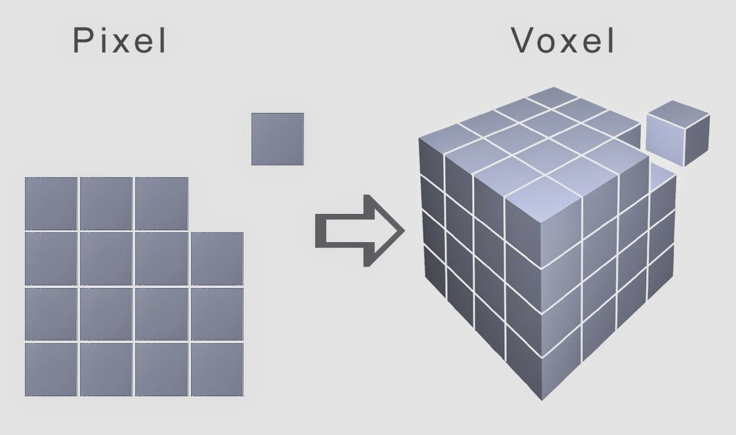
복셀(voxel)
2D 최소단위 : 픽셀(pixel)
3D 최소단위 : 복셀(voxel)
Notes:
Task-free fmri

Slide 19
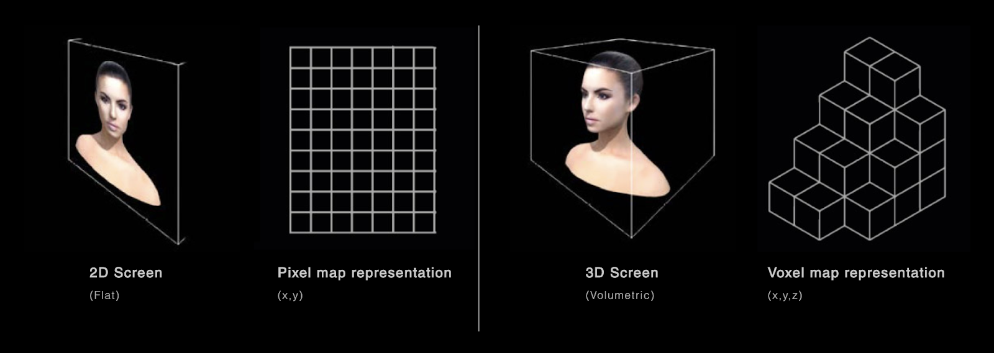
복셀(voxel)
Notes:
Task-free fmri

Slide 20
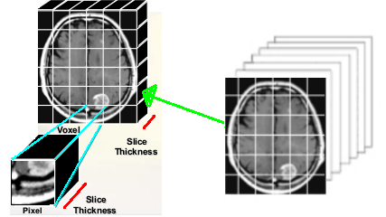
복셀(voxel)
뇌영역을 복셀단위로 잘게 쪼개어 BOLD 신호를 관측
가로 X 세로 X 슬라이스 두께 (slice thickness)
Notes:
Task-free fmri

Slide 21
복셀(voxel)
ADNI 데이터의 복셀 사이즈
3.4375 Ｘ 3.4375 Ｘ 3.4
3.39062 Ｘ 3.39062 Ｘ 3.39001
2.9 X 2.9 X 2.7
（Subjects information에 추가 예정）
Notes:
Task-free fmri

Slide 22
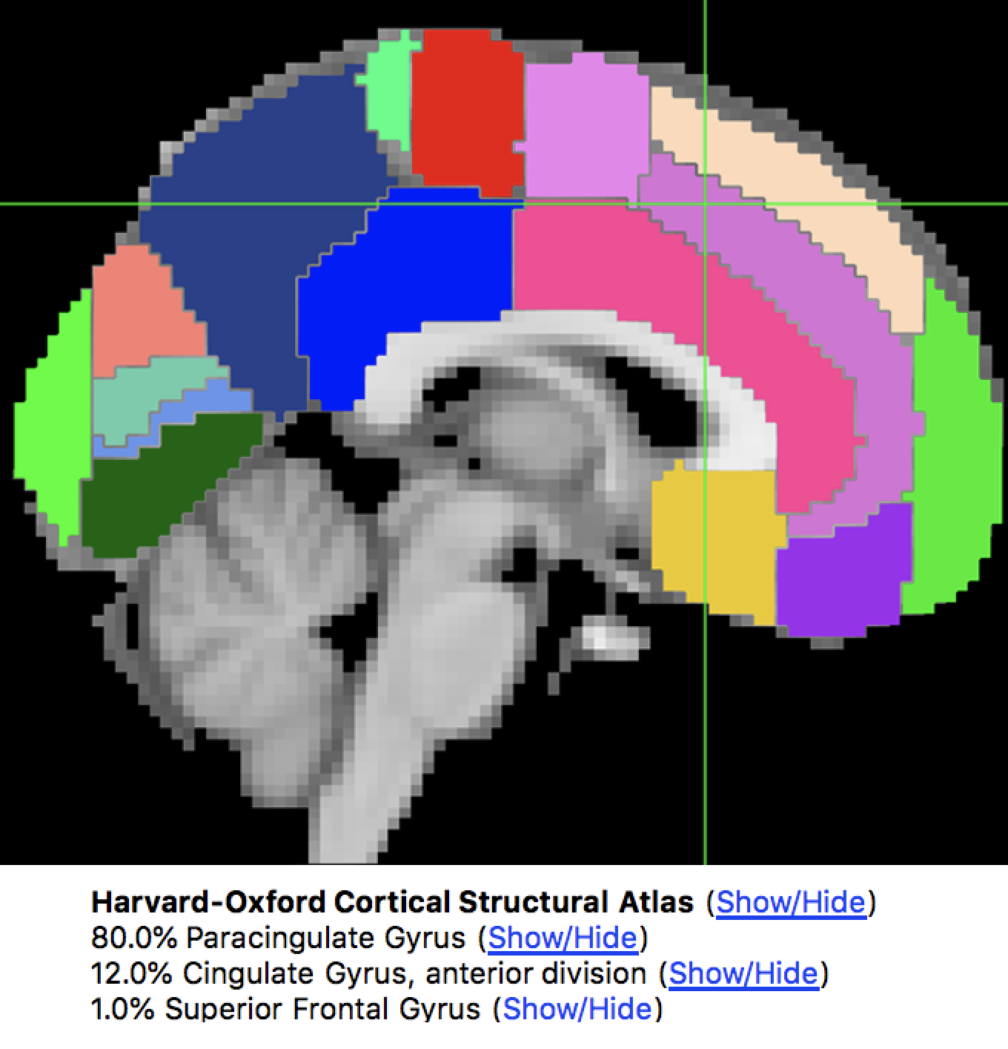
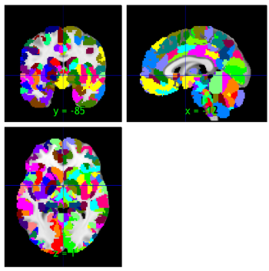
뇌 영역 템플릿(atlas)
뇌 영역을 구분하는 여러가지 템플릿이 존재
이러한 영역을 ROI(region of interests)라고 함
각 템플릿마다 나눠진 영역의 수가 다름
각 나눠진 영역별로 복셀을 clustering해서 해당 영역의 BOLD 신호로 간주
Notes:
Task-free fmri

Slide 23
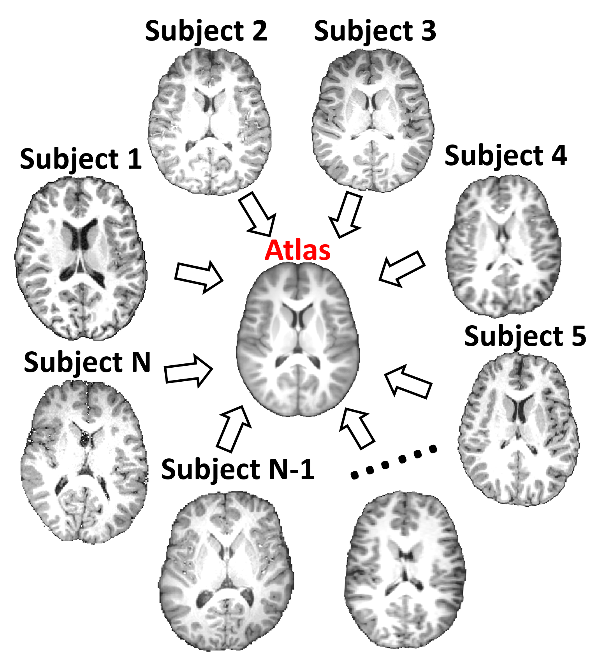
뇌 영역 템플릿(atlas)
건강한 사람들의 뇌의 평균으로 atlas가 만들어짐 (표준화)

Slide 24
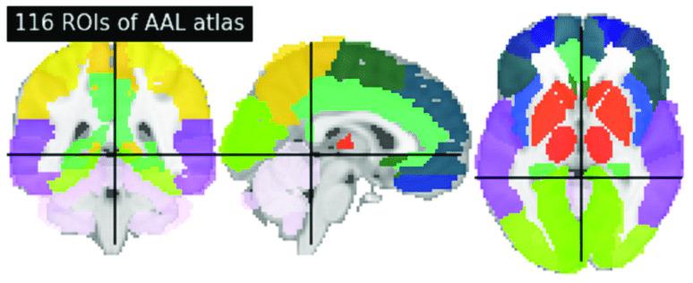
뇌 영역 템플릿(atlas)
현재 데이터는 AAL 템플릿을 사용
116개의 ROI가 존재 (=뇌 영역을 116개로 나눔)

Slide 25
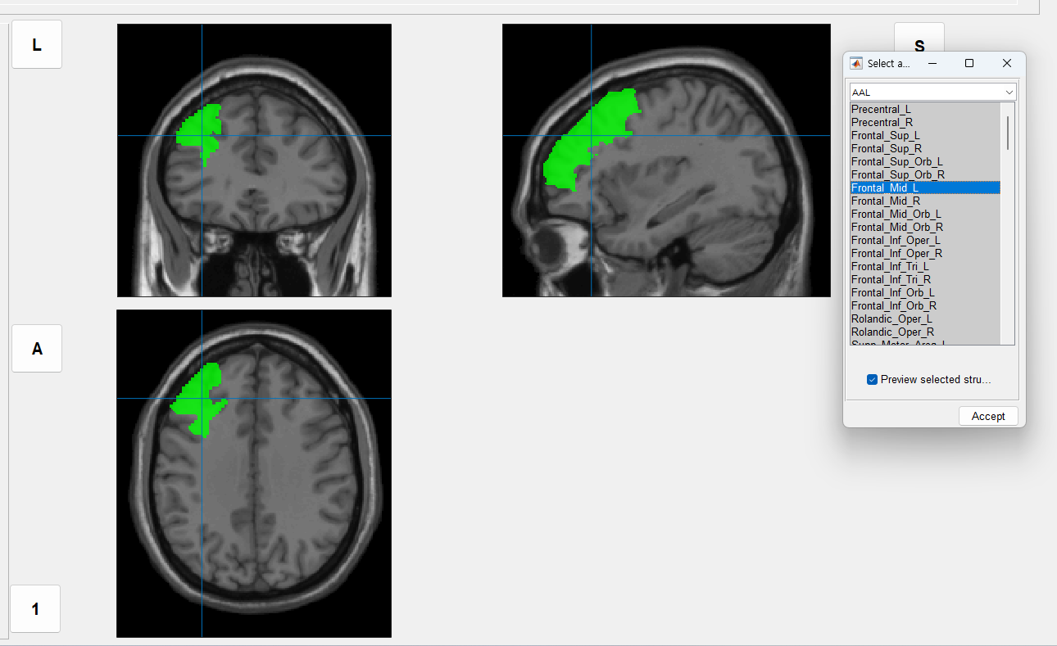
AAL 템플릿

Slide 26
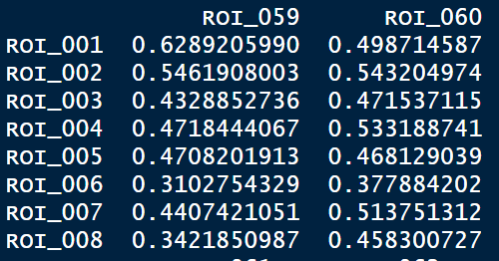
AAL 템플릿
ROI key : 어떤 뇌영역을 가리키고 있는가 확인할 수 있음
(예시) 각 영역들 간의 상관계수
Notes:
Task-free fmri

Slide 27
RS-fMRI 데이터 전처리
Absolutely established pipeline은 존재하지 않음.
데이터나 분석 방법에 따라 다른 전처리 파이프라인을 사용
현재 얻어진 데이터는 ADNI 데이터에 적합하다고 판단되는 파이프라인을 사용
(추후에 다른 파이프라인으로 구한 값 추가 예정)
Notes:
Task-free fmri

Slide 28
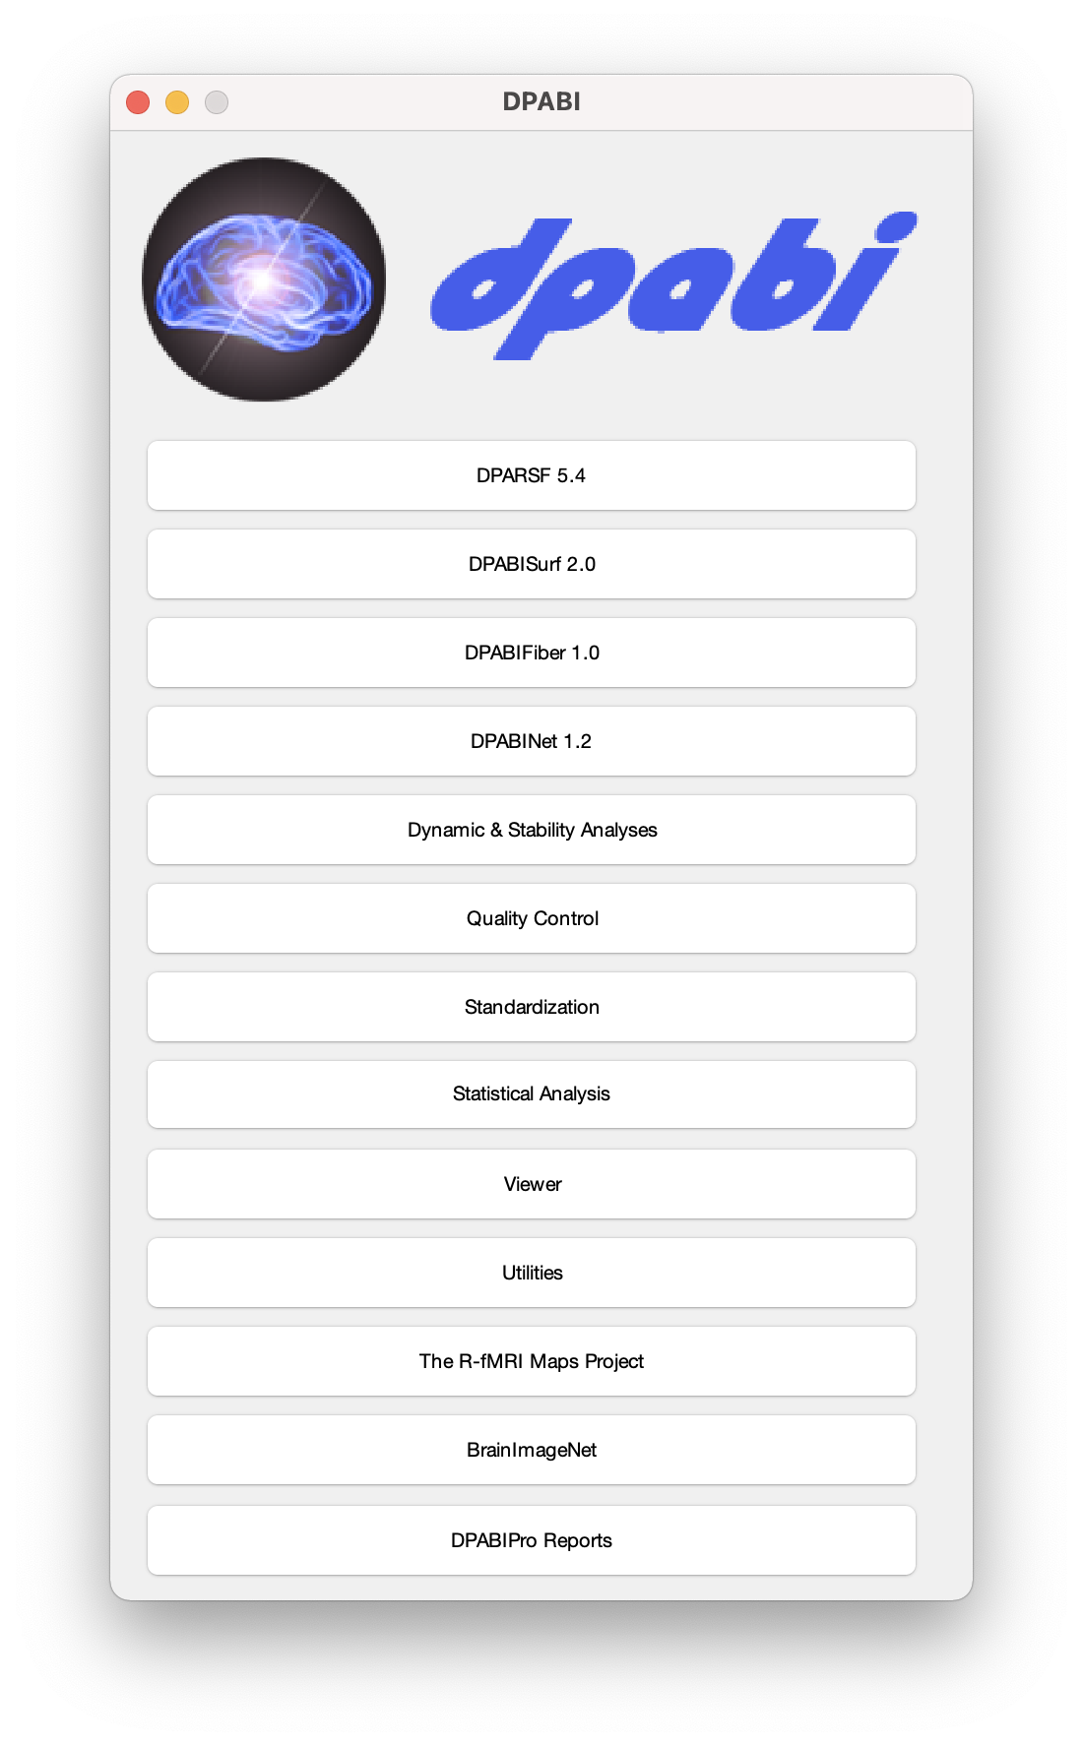
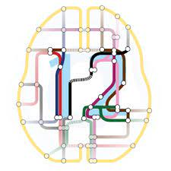

RS-fMRI preprocessing tools
FSL，AFNI
SPM12 – MATLAB – DPABI : GUI 제공

Slide 29
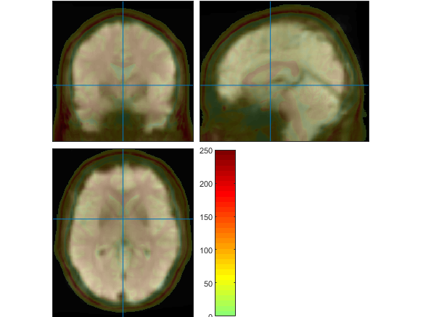
RS-fMRI 데이터 전처리
노이즈 제거／보정 (ex)머리 움직임
머리 크기 표준화(normalization)
Notes:
Task-free fmri

Slide 30
RS-fMRI measures
(데이터에 추가 예정) ReHo, fALFF, ALFF, Surface-based Signals
(현재 데이터) ROI signals, Functional connectivity
VMHC
Notes:
Task-free fmri

Slide 31
데이터 : who were included?
ADNI는 follow-up study (추적조사)
Screening 단계에서 포함/제외 여부 결정 (현 데이터는 포함된 경우만)
ADNI에서 제공하는 QC 정보로 필터링
[현재 데이터 포함 방식]
가장 첫 방문 데이터를 선택
해당 데이터가 쓸 수 없음
그 다음 방문 데이터를 사용
Screening
6 Month
12 Month
24 Month
36 Month
Notes:
Task-free fmri

Slide 32
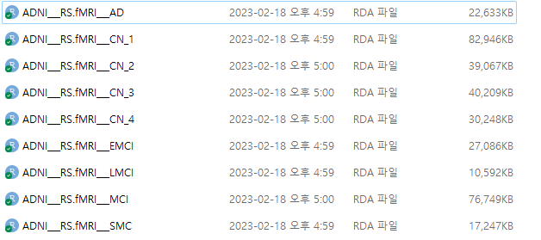
데이터
R데이터 형태로 저장되어 있음
AD, CN 등의 clinical group 별로 구성
CN(정상인)은 상대적으로 많아서 4개 파일로 분할
Notes:
Task-free fmri

Slide 33
데이터 : how to load
1) 파일 더블 클릭
2) load 함수 사용
Notes:
Task-free fmri

Slide 34
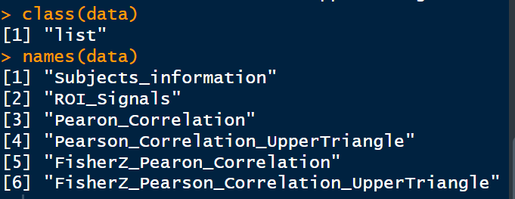
데이터 : structure
다른 measures도 추가 예정
Notes:
Task-free fmri

Slide 35
데이터 : Subjects_information
MANUFACTURER : 스캐너 제조사 (전처리에서는 제조사 종류 구별도 중요)
SIEMENS (지멘스) : MB, SB
Philips
GE MEDICAL SYSTEMS
제조사 마다 여러 스캐너 모델이 존재 (MANUFACTURE.MODEL.NAME)
스캐너마다 Variability가 존재할 수 있음
보통 다른 논문들에서는 한 종류의 스캐너만을 사용했음
Notes:
데이터의 변수명은 빨간색

Slide 36
데이터 : Subjects_information
RESEARCH.GROUP : clinical group
AD
CN
SMC
EMCI
LMCI
MCI
Notes:
데이터의 변수명은 빨간색

Slide 37
데이터 : ROI_Signals
List 형태로 각 환자들의 ROI신호가 df 형태로 존재
ROI Signals.list
Subject 1의 ROI signals의 data.frame
Subject 2의 ROI signals의 data.frame
Subject 3의 ROI signals의 data.frame
Subject 4의 ROI signals의 data.frame
Notes:
Task-free fmri

Slide 38
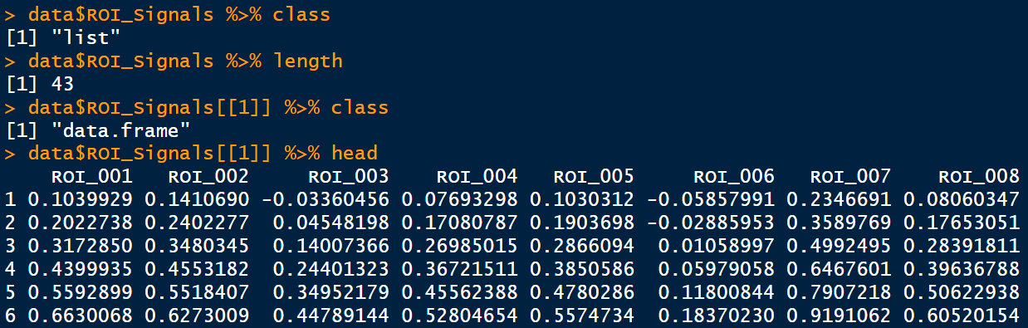
데이터 : ROI_Signals
(예시) 43명의 환자들의 8개의 뇌영역(ROI)에서 관찰한 BOLD signals가 df형태로 존재
Notes:
Task-free fmri

Slide 39
데이터 : Pearson_Correlation
List 형태로 각 환자들의 ROI신호들의 상관계수가 ｍａｔｒｉｘ 형태로 존재
Pearson Correlation.list
Subject 1의 ROI signals의 상관계수의 matrix
Subject ２의 ROI signals의 상관계수의 matrix
Subject ３의 ROI signals의 상관계수의 matrix
Subject ４의 ROI signals의 상관계수의 matrix
Notes:
Task-free fmri

Slide 40
Resting-State fMRI from ADNI
Ｔｈａｎｋｓ
Ido JI

